Slide 1



Slide 2


Федеральное государственное бюджетное образовательное учреждение высшего образования Сибирский государственный университет телекоммуникаций и информатики Кафедра прикладной математики и кибернетики института информатики и вычислительной техники
ВЫПУСКНАЯ КВАЛИФИКАЦИОННАЯ РАБОТА БАКАЛАВРА
Разработка универсального API для перепродажи товаров
Выполнил
студент группы ИП-113
Ефремов Константин Владимирович
Руководитель –
Старший преподаватель каф. ПМиК Дементьева Кристина Игоревна
Новосибирск – 2025

Slide 3
АКТУАЛЬНОСТЬ
В современном мире рынок электронной коммерции активно развивается, и компаниям нужны гибкие инструменты для автоматизации перепродажи товаров. Существующие решения часто не справляются с растущими требованиями, что делает востребованными универсальные API. Такой API обеспечит централизованный доступ к данным, синхронизацию товаров и снизит ручной труд. Он также позволит масштабировать бизнес, упростит интеграцию с разными платформами и поддержит многоканальные продажи. Благодаря единой системе данных, изменения на сайте, в приложении или боте будут отображаться мгновенно, минимизируя ошибки. Автоматизация товарных потоков через API повысит эффективность бизнеса и даст конкурентное преимущество. Внедрение такого решения – важный шаг для компаний, стремящихся оптимизировать продажи и адаптироваться к цифровому рынку.

Slide 4
ПОСТАНОВКА ЗАДАЧИ
Анализ существующих решений
Разработка структуры базы данных
Разработка архитектуры API
Реализация основных функций
Интеграция с платежной системой Юmoney
Создание Telegram-бота для демонстрации возможностей API
Внедрение системы мониторинга

Slide 5







СРЕДСТВА РАЗРАБОТКИ
Язык программирования: Python
Фреймворк: FastAPI
База данных: PostgreSQL
ORM: SQLAlchemy
Контейнеризация: Docker
Платежная система: Юmoney
Мониторинг: Prometheus + Grafana

Slide 6
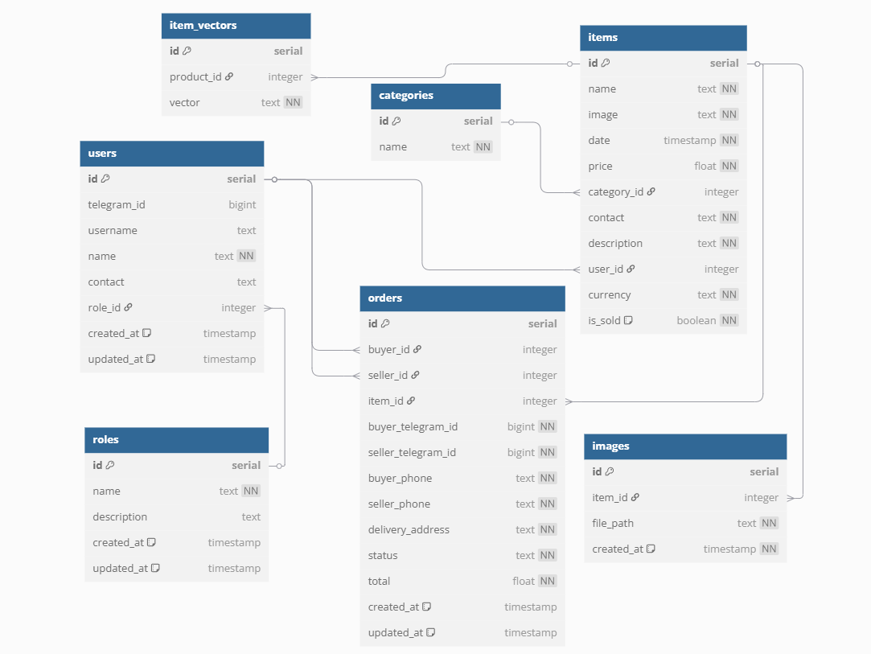
БАЗА ДАННЫХ

Slide 7
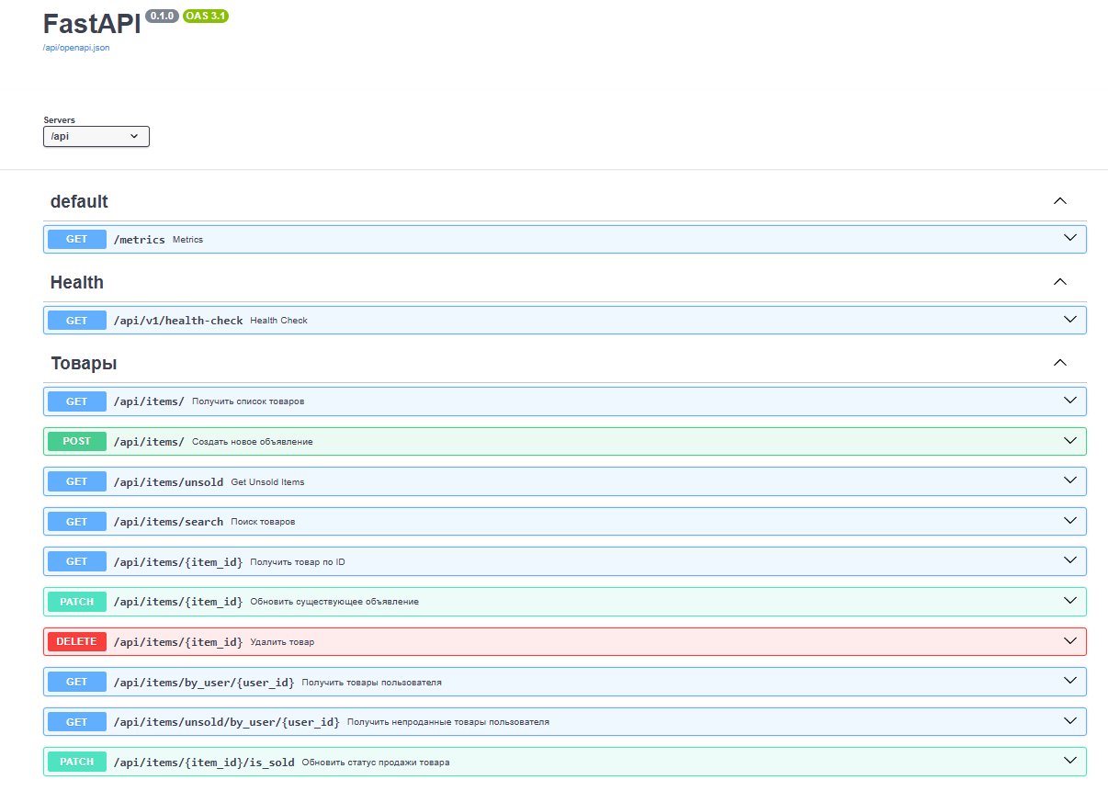
РАЗРАБОТКА API
API предоставляет комплексный набор эндпоинтов для управления платформой перепродажи товаров, включающий следующие основные модули:
Управление товарами (Items)
Управление пользователями (Users)
Управление категориями (Categories)
Платежная система (Payments)
Управление медиафайлами (Images)
Мониторинг (Health Check)
Технические особенности:
Асинхронная архитектура на FastAPI
Стиль REST API
Подробная документация для каждого эндпоинта в SWAGGER UI
Валидация входных данных
Обработка ошибок с детальными сообщениями

Slide 8
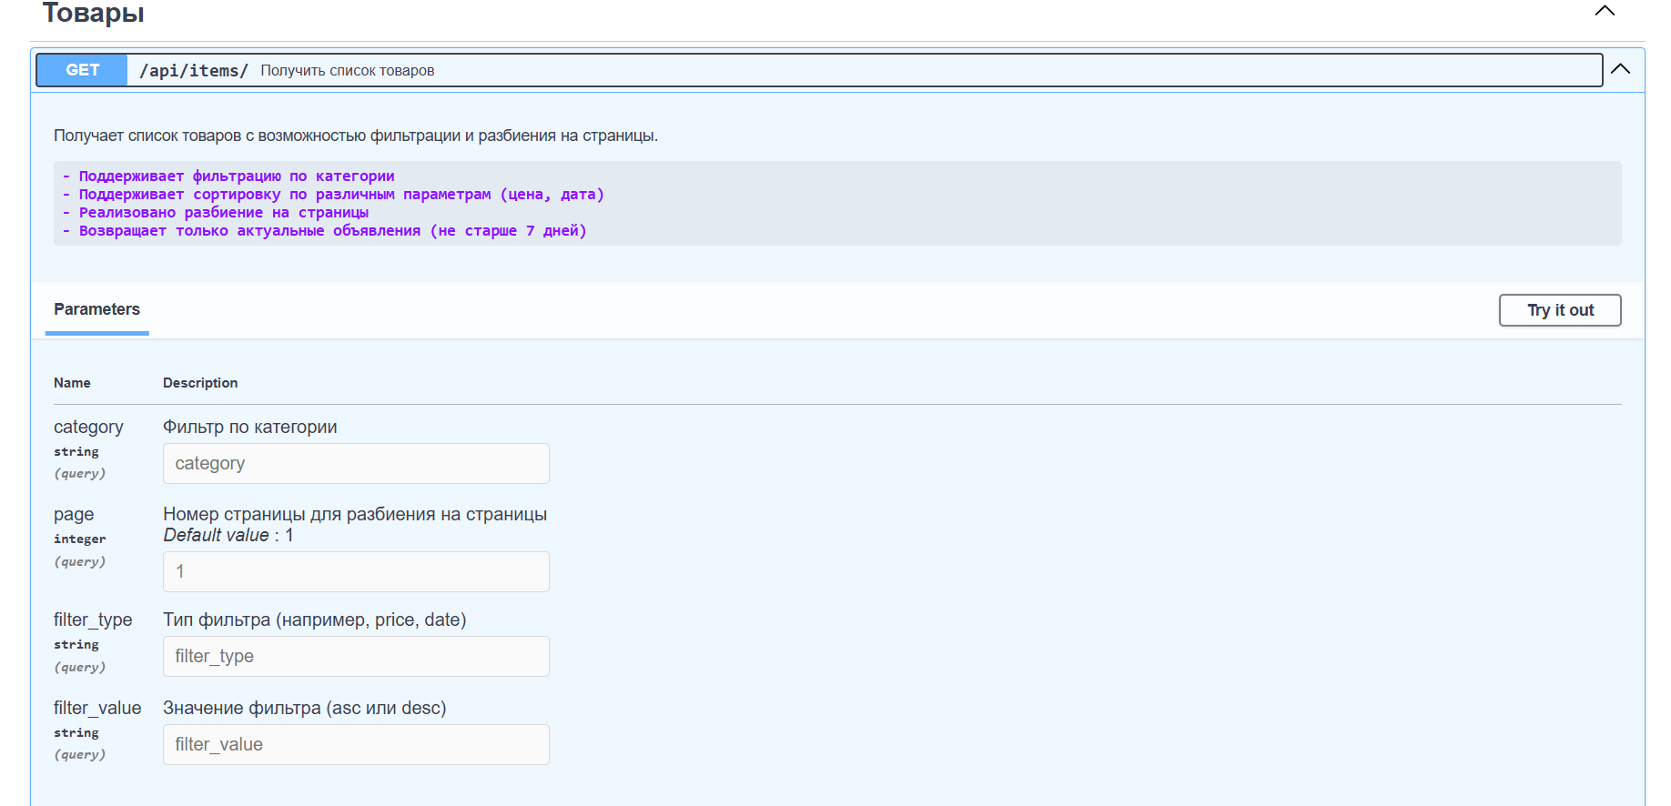
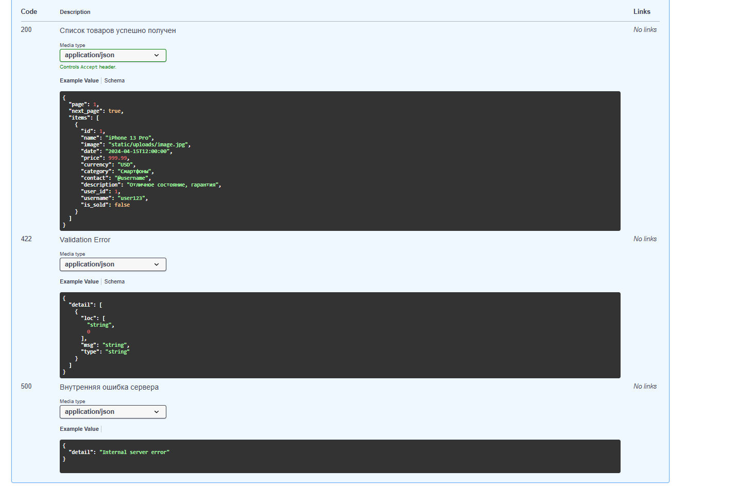
РАЗРАБОТКА API

Slide 9
РАЗРАБОТКА TG BOT

Slide 10
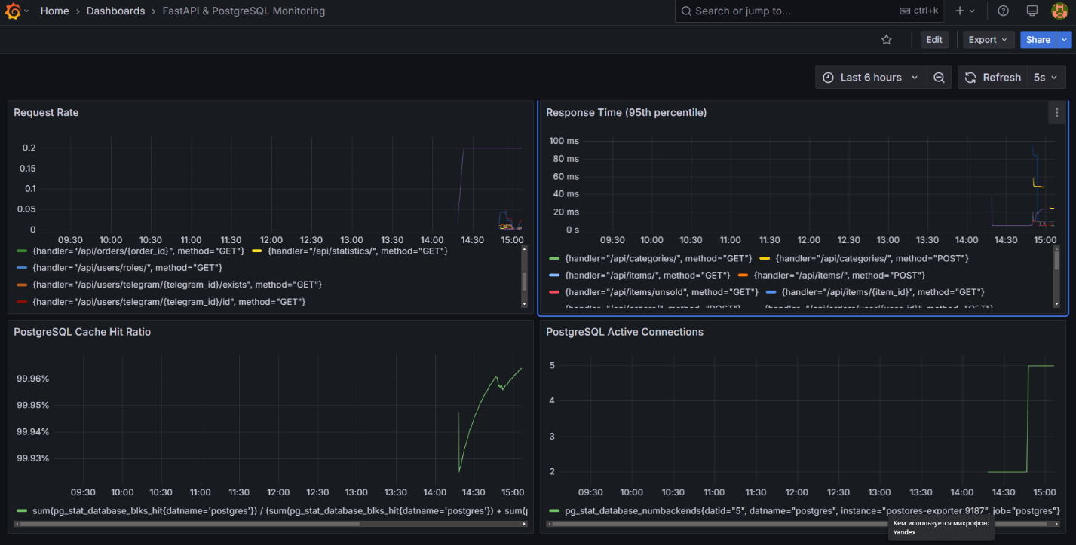
МОНИТОРИНГ

Slide 11

Спасибо за внимание

